Slide 1
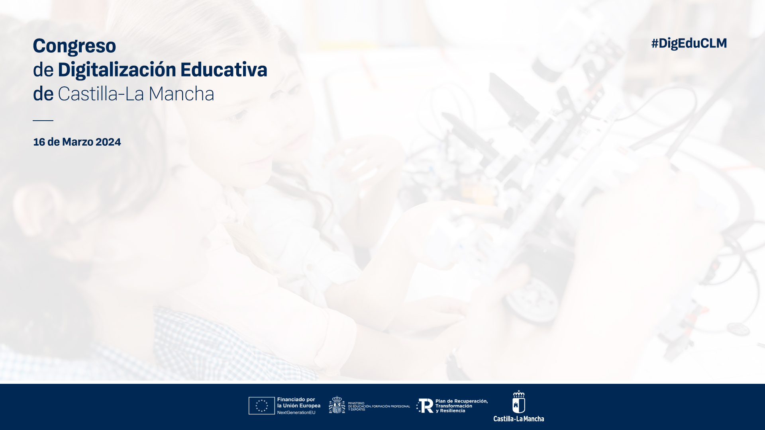

Slide 2
Taller
Crea tu propia Inteligencia Artificial con LearningnML
Autor/a: Juan David Rodríguez García
Centro: Asociación LearningML para el fomento y desarrollo de la IA en educación

Slide 3


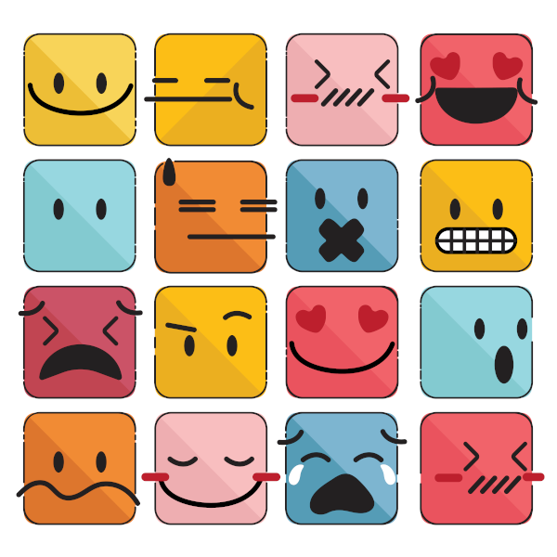
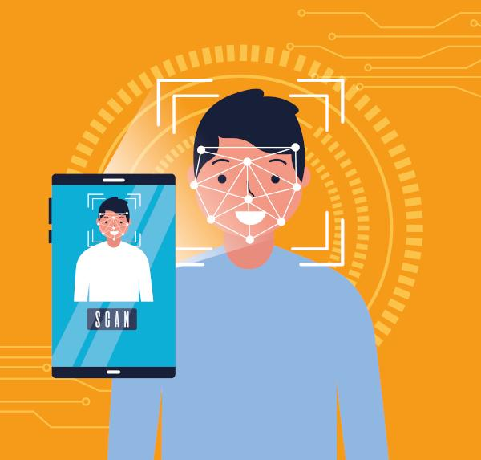

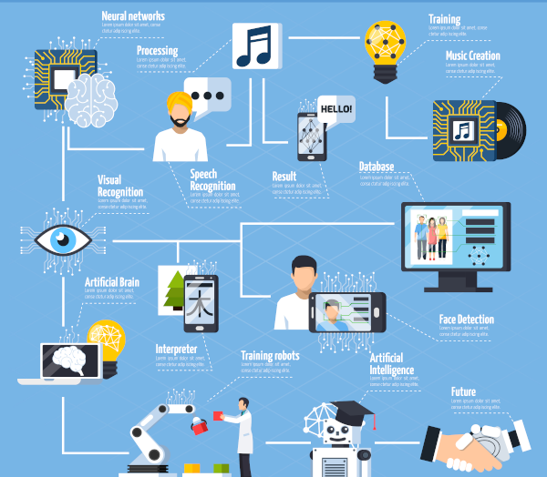
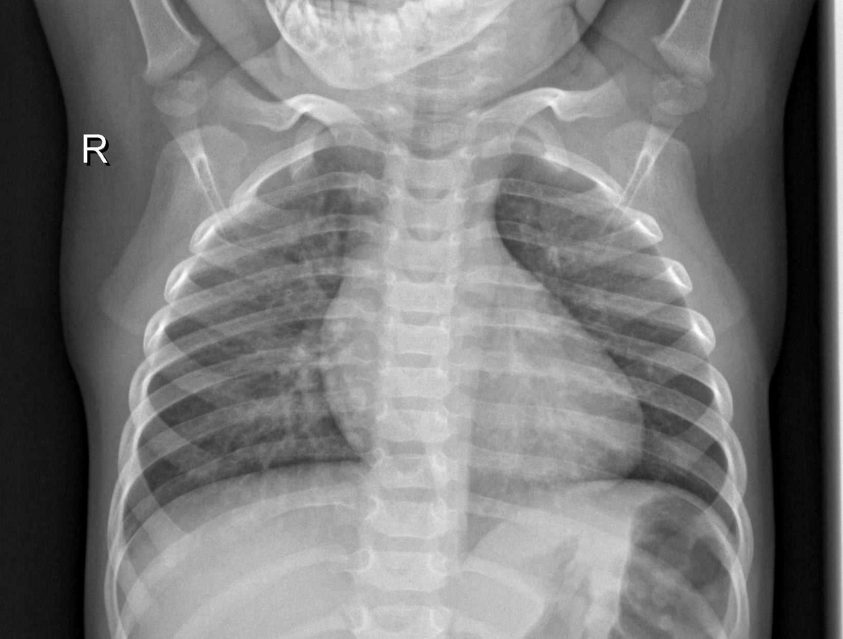
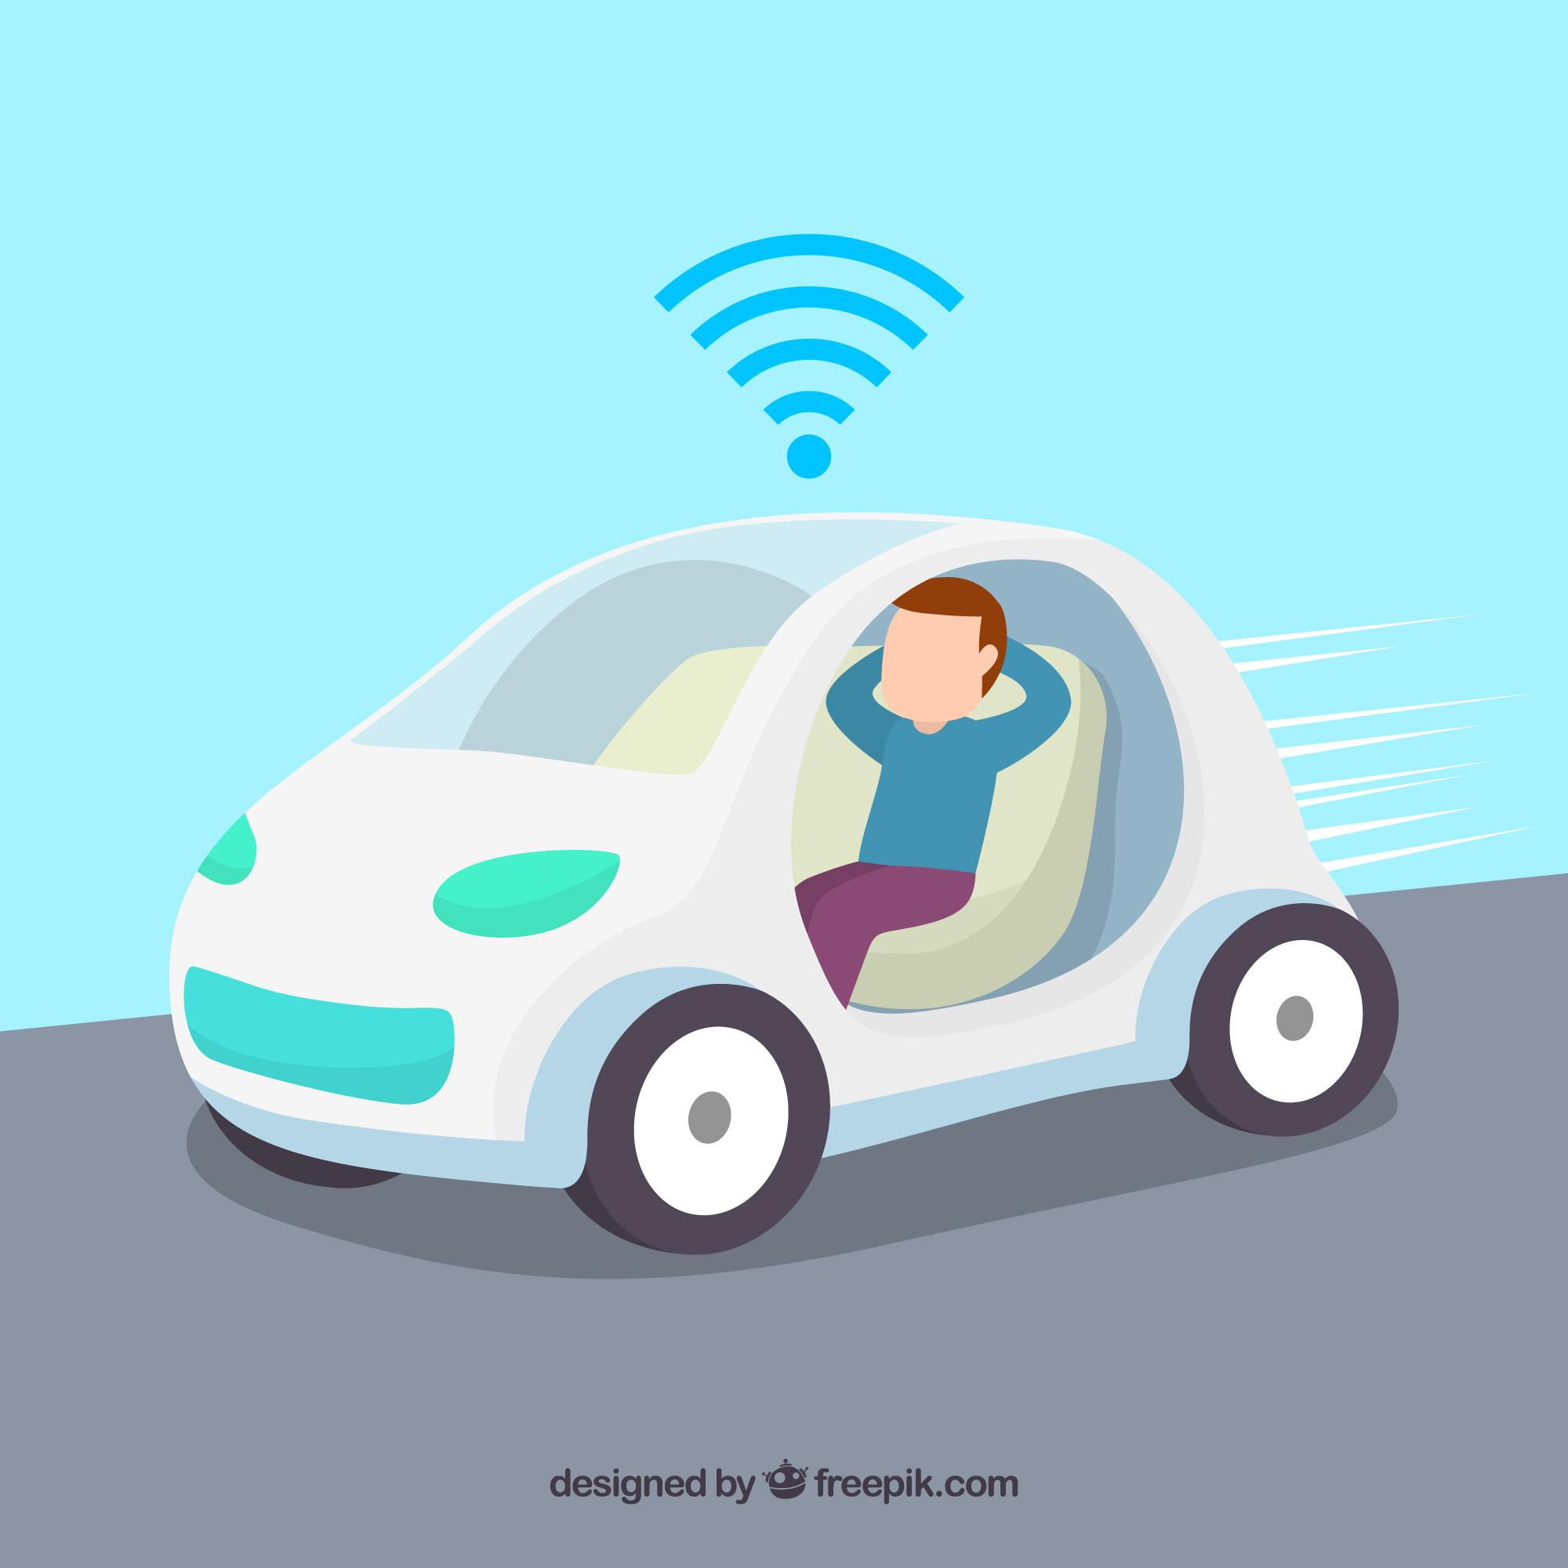


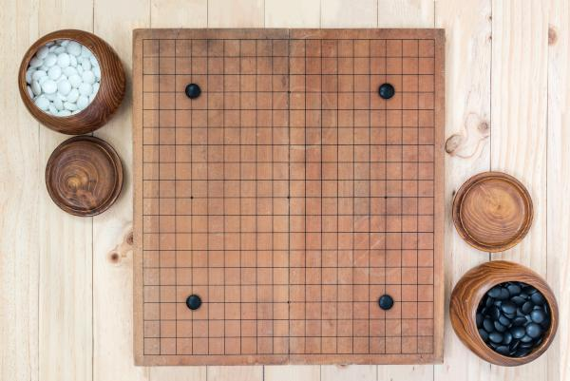
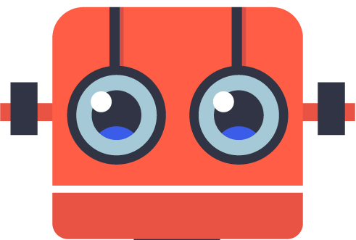
Algunas imágenes de freepik.com

Slide 4



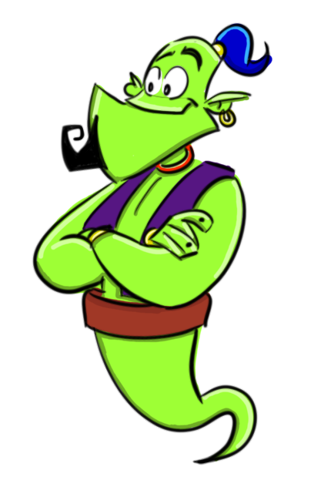
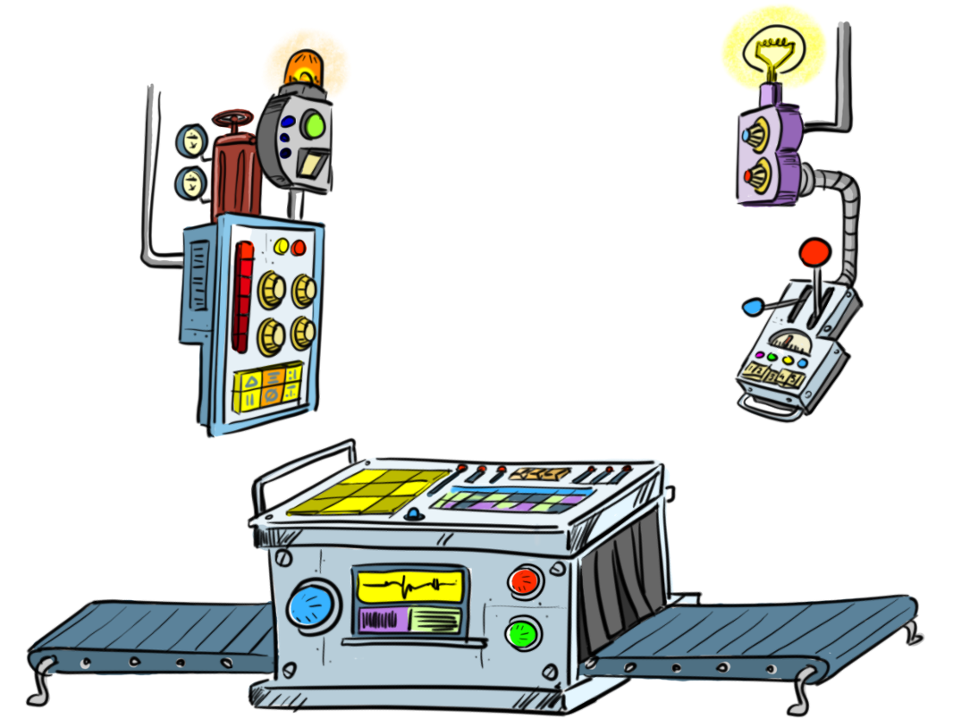
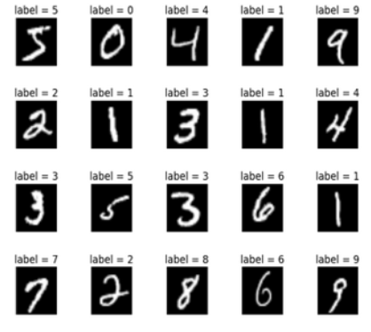
Los ingredientes del Machine Learning
Datos
Algoritmo
Modelo

Slide 5
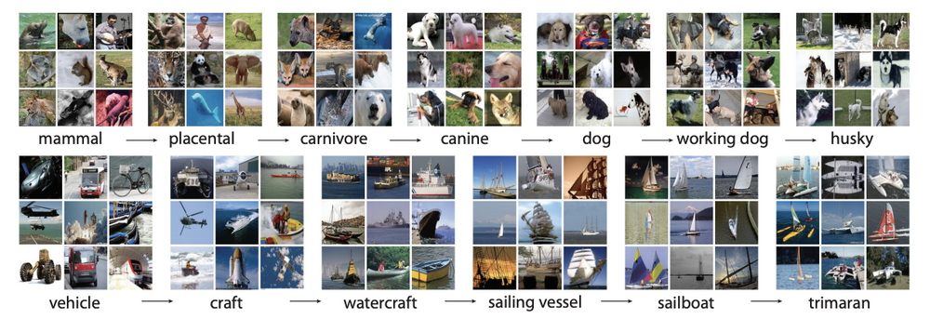
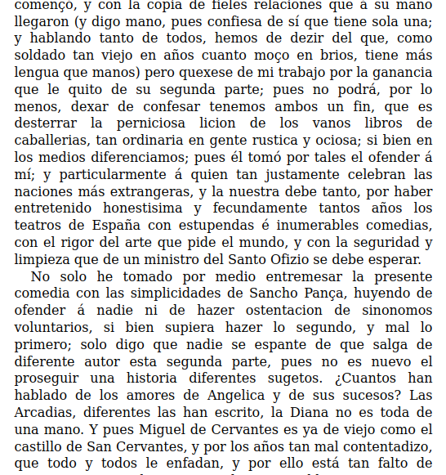
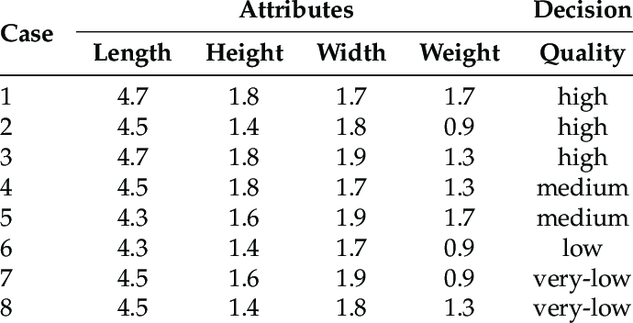
Los Datos

Slide 6
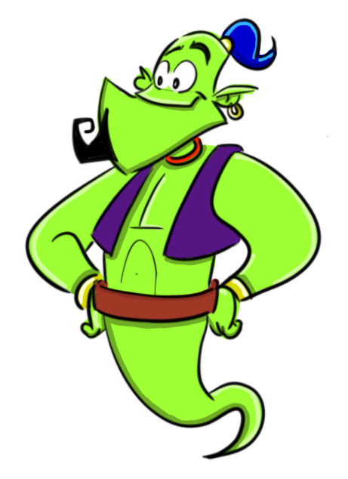
El Algoritmo
K-nearest neighbors
Naïve Bayes
Decision trees
Support Vector Machine
K-means
Linear regression
Logistic Regression
Neural networks
  Perceptrons
  FeedForward
  RRN/LSTM
  Convolutional
  Transformers

Slide 7
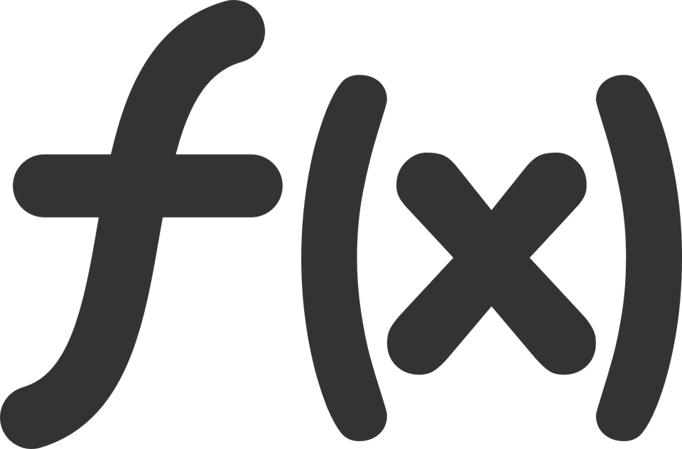

El Modelo
El MODELO de Machine Learning contiene todas las reglas inducidas automáticamente
Podemos imaginarlo como una máquina, una función o un operador
Entrada
Salida
Máquina
Función
Operador

Slide 8
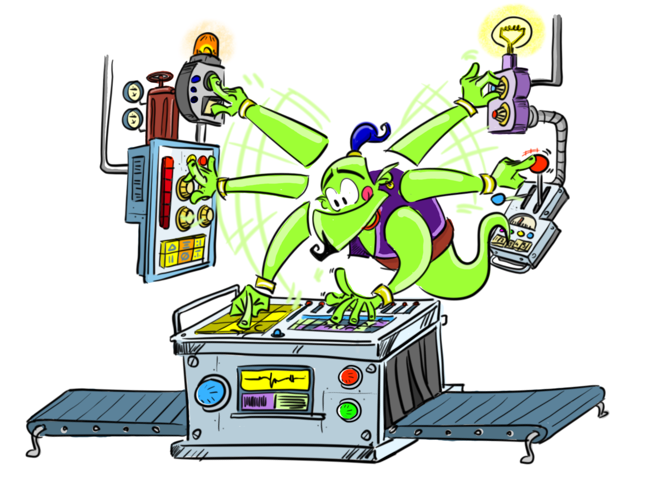
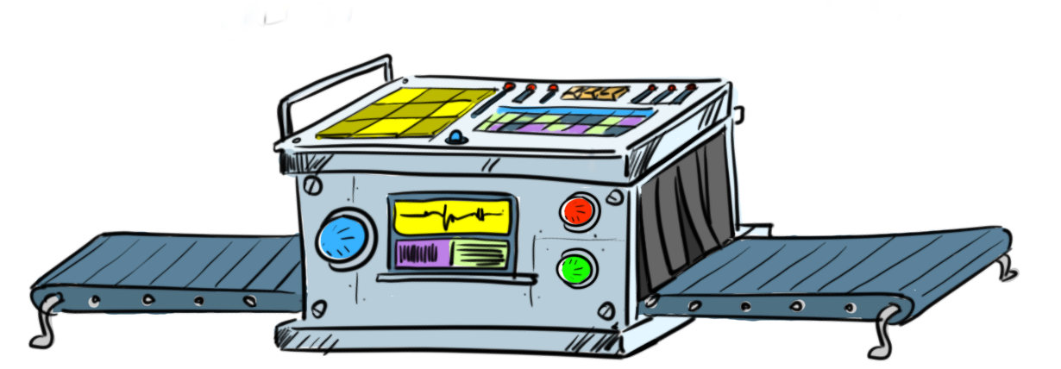

El Proceso completo
Construcción del dataset
Fase de Entrenamiento
Construcción del modelo
Fase de Aprendizaje
Evaluar el modelo
Fase de Evaluación
5 | 93%
6 | 4%
8 | 2%
0 | 1%
Poder de generalización del modelo
Naturaleza probabilística

